Slide 1





Khám phá
một số hiện tượng thiên nhiên
như nắng, gió, mưa.
Trường mầm non Hoa Hồng
GV: nguyễn thị tuyết nhung

Slide 2


I. Mục đích yêu cầu
1. Kiến thức
- Trẻ biết về một số hiện tượng tự nhiên như : mưa, nắng, gió, bão…
- Trẻ biết lợi ích, tác hại của hiện tượng tự nhiên đối với đời sống của con người.
2. Kỹ năng
- Trẻ nhận biết nhanh những đặc điểm, dấu hiệu nổi bật của thiên nhiên.
- Trẻ nói rõ ràng, mạch lạc.
- Phát triển ở trẻ kỹ năng quan sát, tư duy, ghi nhớ có chủ định.
3. Thái độ
- Giáo dục trẻ biết giữ gìn sức khỏe khi thời tiết thay đổi để tự bảo vệ mình khi đi ngoài trời.

Slide 3

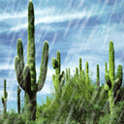
Mưa

Slide 4
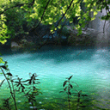
Mưa cung cấp nước.

Slide 5
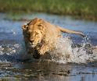
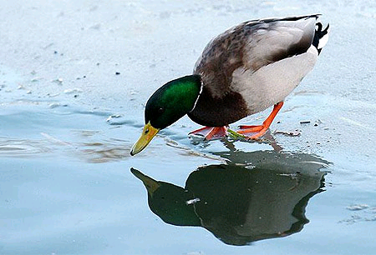

Động vật có nước uống
Thực vật
tươi tốt

Slide 6
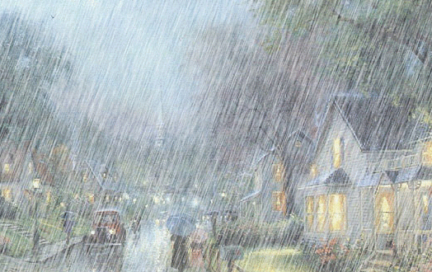
Mưa to.

Slide 7
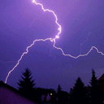
Sấm chớp trong khi mưa.

Slide 8




Tác hại của mưa to

Slide 9

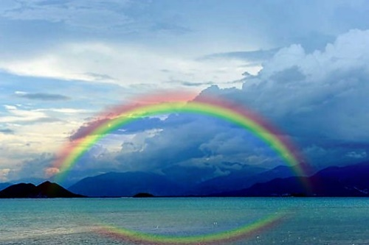
Cầu Vồng

Slide 10
Bé ngoan hãy nhớ!
Không ra ngoài khi trời mưa to.
Khi gặp mưa phải tìm nơi trú ẩn.
Không được tắm và uống nước mưa.
Đi mưa phải mặc áo mưa, che dù và đi cùng với người lớn.

Slide 11

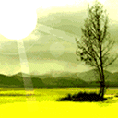
Ông mặt trời
Tia nắng
Nắng

Slide 12
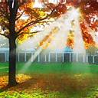
Nhận biết tia nắng qua tán cây

Slide 13

Ánh nắng lung linh, ấm áp

Slide 14
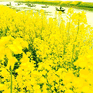
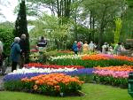
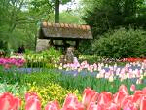

Tác dụng của nắng
Muôn hoa khoe sắc

Slide 15



Phơi lúa
Khô quần áo

Slide 16

Nắng to gay gắt

Slide 17



Đất khô cằn, nức nẻ
Nắng to gay gắt.

Slide 18

Dặn dò bé yêu:
Nhớ đội nón, che dù khi đi ngoài nắng.
Không được đi ra ngoài lúc trưa nắng gắt.

Slide 19


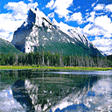
Gió

Slide 20

Gió thổi lá bay

Slide 21


Hoa rung rinh trong gió

Slide 22

Gió làm quay chong chóng

Slide 23

Gió thổi mạnh.

Slide 24
Cây ngã vì gió to

Slide 25
Nhớ lời cô dặn
Khi gặp gió to phải tìm nơi trú ẩn.
Nên đeo kính để tránh bụi.

Slide 26








Bài hát :Cho tôi đi làm mưa

Slide 27



Chúc các bé
chăm ngoan,
học giỏi!

